Slide 1
Национальный проект
«Производительность труда и поддержка занятости
Москвина Марина Валерьевна
Управляющий директор Управления
рынка труда и социального партнёрства РСПП
Киров, 2018

Slide 2
Оператор проекта: АНО «Федеральный центр компетенций в сфере производительности труда»
Цели и задачи проекта:
Разработка эффективных мер повышения производительности труда
Распространение знаний в области повышения производительности труда
Стимулирование интереса к повышению производительности труда со стороны предприятий, региональных и федеральных органов власти

Slide 3
Национальный проект включает три федеральных проектА
федеральный проект «Системные меры по повышению производительности труда»
федеральный проект «Адресная поддержка повышения производительности труда на предприятиях»
федеральный проект «Поддержка занятости и повышение эффективности рынка труда для обеспечения роста производительности труда»

Slide 4
Национальный проект: 3 федеральных проекта
Системные меры по повышению производительности труда
1
Для регионов:
― Гранты за достижение результатов по производительности
― Создание инфраструктуры для повышения производительности (фабрики процессов, РЦК и проч.)
Для предприятий:
― Льготные займы ФРП под 1%
― Квота на льготные кредиты участникам в рамках МСП (6,5%)
― Налоговые преференции (в проработке)
― Доступ к мерам поддержки и закупкам (в проработке)
Обучение руководителей управлению организационными трансформациями
Поддержка выхода на экспорт/ цифровые пилоты
Сокращение административных и регуляторных барьеров
Адресная поддержка повышения производительности труда на предприятиях
2
Экспертная и методическая поддержка реализации программ на предприятиях, создание образцов
Создание ИТ-платформы (бенчмаркинг, коробочные решения)
Поддержка занятости и повышение эффективности рынка труда для обеспечения роста производительности труда
3
Переобучение сотрудников предприятий
Комплексная модернизация служб занятости населения

Slide 5
Федеральный проект «Системные меры по повышению производительности труда» основные направления Работа
снижение административных барьеров, препятствующих повышению производительности труда
формирование системы подготовки высококвалифи-цированных
кадров
международное взаимодействие
методологическое сопровождение
создание новых форматов поддержки предприятий для поддержания непрерывной заинтересованности в улучшениях и росте производительности труда
стимулирование предприятий к повышению производительности
труда
до 2024 года будет направлено 11,8 млрд. руб., в том числе 5,7 млрд. руб. федерального бюджета

Slide 6
ПРОИЗВОДИТЕЛЬНОСТЬ ТРУДА И ТРУДОВОЕ ЗАКОНОДАТЕЛЬСТВО
Предложения РСПП ПО изменению норм трудового законодательства КАСАЮТСЯ вопросов:
найма персонала без учета его экономической обоснованности для компании;
заключения срочных трудовых договоров, перевода работников внутри компании и совмещения трудовых обязанностей;
расторжения трудовых договоров, включая основания его расторжения;
регулирования трудовых отношений в части отдельных групп граждан;
предоставления различных льгот и компенсаций;
графиков работы и отпуска;
организации кадрового документооборота и содержания трудового договора;
системы стимулов для работников;
профессионального обучения и образования, повышения квалификаций, профессий;
дисциплинарных взысканий в отношении работников;
предоставления персонала;

Slide 7
Федеральный проект «Адресная поддержка повышения производительности труда на предприятиях» основные направления работы
оказание помощи предприятиям в создании собственных программ по повышению производительности труда
обучение региональных экспертов для последующего тиражирования лучших практик и отраслевого опыта
сбор и распространение лучших практик и накопленного отраслевого опыта, в том числе посредством ИТ-платформы
реализация мероприятий по повышению производительности труда непосредственно на предприятиях - участниках национального проекта
до 2024 года будет направлено 33,1 млрд. руб., в том числе 27,5 млрд. руб. средств федерального бюджета

Slide 8
Федеральный центр компетенций в сфере производительности труда
формирует и поддерживает общедоступную базу знаний о современных управленческих практиках, технологиях организации производственных процессов, доступных технологических решениях в разных отраслях, содержит информацию об успешно реализованных проектах по повышению производительности труда на конкретных предприятиях
разрабатывает и тиражирует методики в области повышения производительности труда, организовывает стажировки, проводит обучение методам повышения производительности труда с использованием инструментов бережливого производства по всей производственной цепочке создания стоимости
ОКАЗЫВАЕТ поддержку в создании региональных центров компетенций (РЦК).
В первый год участия субъекта Российской Федерации в проекте ФЦК осуществляет подбор и обучение сотрудников РЦК, организовывает их стажировки под руководством экспертов ФЦК, проводит оценку сотрудников РЦК для дальнейшей самостоятельной работы с предприятиями субъекта Российской Федерации
8

Slide 9
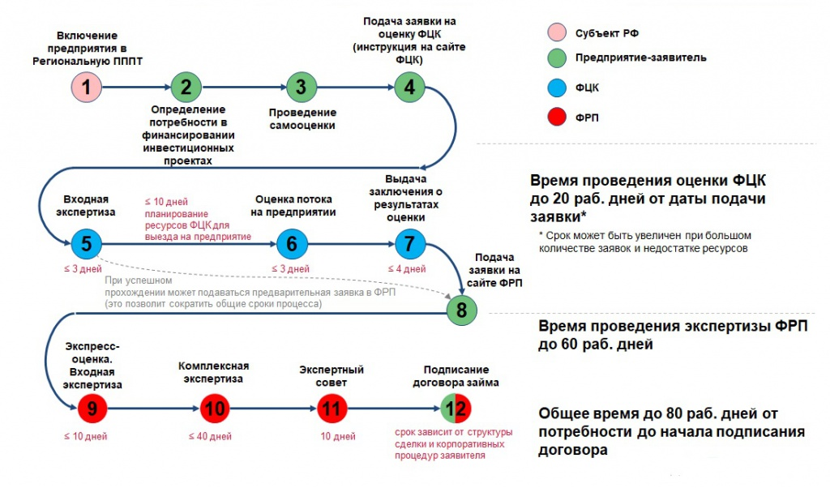
Процесс получения займа на проект по повышению производительности труда

Slide 10
Основные условия финансирования ФРП Программа «Производительность труда»
Сумма займа
50-300
(млн руб.)
(5 лет)
1%
годовых
Общий бюджет проекта (млн руб.) от 62.5
Целевой индекс увеличения производительности труда должен ежегодно составлять не менее 5%
Со второго года после получения займа Не менее 20% по итогам реализации проекта.
Софинансирование со стороны заявителя, частных инвесторов или банков | ≥ 20% бюджета проекта | в том числе за счет собственных средств/средств акционера ≥ 0% бюджета проекта

Slide 11
Региональная программа: основные разделы
1
Основные положения
Название, руководители, исполнители, разработчик документа
Структура экономики, текущий уровень производительности, состояние рынка труда
До 5 сектора с наибольшей долей в экономике, потенциалом роста
Подход к выбору предприятий, возможные партнеры, информация об участниках
Обоснованные ключевые задачи по направлениям работы 3-х федеральных проектов
Целевые показатели по годам по направлениям работы 3-х федеральных проектов
Структура управления, состав управляющего и проектного комитетов
Мероприятия с указанием сроков, результатов, исполнителей
Объёмы финансирования по годам и по направлениям 3-х федеральных проектов
2
Структура экономики региона и производительность
Приоритетные отраслевые сектора
3
Предприятия-участники
4
Анализ ключевых проблем производительности труда
5
Цели и целевые показатели
6
Механизмы реализации
7
8
План мероприятий
Бюджет
9

Slide 12
Федеральный проект «Поддержка занятости и повышение эффективности рынка труда для обеспечения роста производительности труда» основные направления работы
формирование системы подготовки кадров, направленной на обучение основам повышения производительности труда, поддержку занятости населения в связи с реализацией мероприятий по повышению производительности труда на предприятиях
развитие инфраструктуры занятости и внедрение организационных и технологических инноваций с использованием цифровых и платформенных решений в целях поддержки уровня занятости населения
до 2024 года будет направлено 12,7 млрд. руб., в том числе 12,0 млрд. руб. средств федерального бюджета

Slide 13
Основные критерии вступления в программу
Выручка предприятия от 800,0 млн рублей до 30,0 млрд рублей в год.
Наличие потенциала повышения производительности труда не менее 10%.
Вхождение предприятия в состав приоритетных отраслей, а именно: обрабатывающее производство, сельское хозяйство, транспорт, торговля, строительство.
Доля участия налоговых резидентов иностранных государств в уставном (складочном) капитале юридического лица не выше 25%.
13

Slide 14
Дополнительные критерии, учитываемые при принятии решения о включении предприятия в программу
желание руководства участвовать в программе и добиваться результатов;
опыт внедрения инструментов бережливого производства на предприятии
наличие ресурсов (проектного офиса) для реализации программы
существенный разрыв между текущими показателями производительности труда, оборачиваемости запасов и успешным опытом конкурентов или предприятий из других отраслей, который может быть применён компании;
возможность роста объема продаж за счет наращивания объемов производства
согласование предприятия руководством региона и ФЦК

Slide 15
Стартовал Отбор субъектов Российской Федерации для включения в национальный проект в 2019 году
Этап | I. Подготовка региональной программы – заочный этап для всех субъектов РФ | II. Доработка региональной программы – очный этап для финалистов | III. Определение победителей и заключение соглашений
Действия | Подготовить региональную программу и представить в Минэкономразвития России | 30 регионов, отобранных на заочном этапе, участвуют в очном семинаре в Москве по доработке региональных программ (предварительно – 8 декабря 2018 года) | 13 регионов, отобранных Минэкономразвития России, заключают соглашения с Минэкономразвития России, в которых указываются целевые показатели региональной программы
Необходимые документы | Региональная программа в соответствии с шаблонами и рекомендациями (подписывается руководителем проектного офиса региона), включая презентацию, аналитические таблицы и подписанные заявки от предприятий | Доработанная по итогам семинара региональная программа с приложениями (подписывается руководителем управляющего комитета региона) | Проект региональной программы для последующего утверждения Соглашение между Минэкономразвития России и регионом
Срок подачи документов | 30 ноября 2018 г. | 14 декабря 2018 г. | 21 декабря 2018 г.
Результат | 5 декабря 2018 г. Минэкономразвития России отобрал 30 регионов для прохождения II-ого этапа отбора | 21 декабря 2018 г. Минэкономразвития России отобрал 13 регионов для включения в национальный проект в 2019 году | Заключены соглашения с 13 регионами, включенными в состав национального проекта в 2019 году

Slide 16
Результаты национального проекта 2018-2024 гг.
2018
2021
2024
Производительность труда
+ 1,5% + 3,1% + 5%
Охват
19 субъектов 57 субъектов 85 субъектов
200 предприятий-пилотов 4258 предприятий 10 000 предприятий
Обучение: управление трансформацией, бережливое производство
чел.
2 800 110 000 220 000
Новые службы занятости
5 36 66
РЦК
ИТ-платформа
Типовые решения с отраслевой спецификой
16 57 85
ИТ платформа создана:
экспресс диагностика, 12 типовых 42 типовых
обучение, база знаний решений решения
16

Slide 17
СПАСИБО ЗА ВНИМАНИЕ!
17

